Slide 1

Fondements des bases de données
Chapitre 4 : Définition et Manipulation des Données en SQL
Walid.hsairi@isima.u-monastir.tn

Slide 2
Le langage SQL
SQL (Structured Query Language, pour langage de requêtes structuré) est un langage déclaratif destiné à la manipulation de bases de données au sein des SGBDR.
Il est composé de cinq sous ensembles :
Le Langage de Définition de Données (LDD) : Pour créer et supprimer des objets (tables, contraintes d'intégrité, vues, etc.) dans la base de données : CREATE, ALTER, DROP
Le Langage de Manipulation de Données (LMD) : Pour l'insertion, la mise à jour et la suppression de données : INSERT, UPDATE, DELETE
Le Langage d’Interrogation de Données (LID) : Pour la recherche de données : SELECT
Le Langage de Contrôle de Données (LCD) : Pour gérer les droits sur les objets de la base (création des droits aux utilisateurs) : GRANT, REVOKE
Le Langage de Contrôle de Transaction (LCT) : Pour la gestion des transactions (validation ou annulation de modifications de données dans la BD) : COMMIT, SAVEPOINT, ROLLBACK

Slide 3
Le langage de définition de données

Slide 4
Le langage de définition des données (LDD)
Définition des objets en SQL : CREATE, ALTER, DROP
Exemples :
CREATE TABLE, ALTER TABLE, DORP TABLE
CREATE USER, ALTER USER, DROP USER
CREATE VIEW, ALTER VIEW, DROP VIEW
CREATE INDEX, ALTER INDEX, DROP INDEX
Etc.

Slide 5
Définition des données : CREATE TABLE
Commande : CREATE TABLE
Syntaxe de base :
CREATE TABLE nom_table
( nom_colonne1 type_colonne1,
nom_colonne2 type_colonne2,
nom_colonne3 type_colonne3,
[…]
);

Slide 6
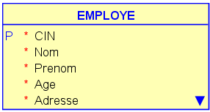

Définition des données : CREATE TABLE
Commande : CREATE TABLE
Exemple :
CREATE TABLE Employe
( CIN integer,
Nom VarChar(20),
Prenom VarChar(20),
Age integer,
Adresse Varchar(30)
);

Slide 7
Définition des données : CREATE TABLE
Commande : CREATE TABLE
Besoin de définir les clés primaires et étrangères et les contraintes d’intégrité :
CREATE TABLE nom_table
( nom_colonne1 type_colonne1 [contrainte_sur_colonne],
nom_colonne2 type_colonne2 [contrainte_sur_colonne],
nom_colonne3 type_colonne3 [contrainte_sur_colonne],
[…],
[contrainte_sur_table],
[…],
[contrainte_sur_table]
);

Slide 8
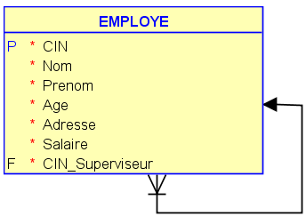
Définition des données : CREATE TABLE
Commande : CREATE TABLE
Exemple :
CREATE TABLE Employe
( CIN integer Primary Key Not Null,
Nom VarChar(20) Not Null,
Prenom VarChar(20) Not Null,
Age integer Not Null,
Adresse Varchar(30) Not Null,
Salaire Real Default 1500.00 Not Null,
CIN_Superviseur integer Not Null,
Check(Age>20),
Foreign Key(CIN_Superviseur) References Employe(CIN)
);
Age > 20
Salaire par défaut = 1500

Slide 9
Création de tables : Les contraintes
Les attribut de contrainte peut être l’une des contraintes d’intégrité suivantes:
NOT NULL : Indique que le champ ne doit pas être vide lors de l’ajout d’enregistrements dans la table.
DEFAULT : Défini une valeur par défaut qui sera insérée dans la colonne si aucune valeur n’a été inséré
CHECK : Spécifie une condition sur la/les valeur(s) d’une (de plusieurs) colonne(s).
UNIQUE : Indique que les valeurs de la/les colonne(s) sont uniques mais elle(s) n’est pas (ne sont pas) une clé primaire.
PRIMARY KEY : Défini une ou plusieurs colonnes comme clé primaire.
FOREIGN KEY: Défini une ou plusieurs colonnes colonne comme clé étrangère.
REFERENCES: Précise la table et la colonne référencée par la clé étrangère.

Slide 10
Création de tables : Les contraintes de colonnes
Utilisées pour définir des contraintes qui concernent une seule colonne.
Les attributs de contrainte pour les contraintes de colonnes
NOT NULL
DEFAULT
CHECK
UNIQUE
PRIMARY KEY (pour une clé primaire simple)
REFERENCES nom_table [(nom-col)*] (pour une clé étrangère simple)
Unique et Primary Key ne peuvent pas être utilisés pour la même colonne.

Slide 11
Création de tables : contraintes de colonnes
Exemple:
CREATE TABLE Employe (
CIN integer Primary Key Not Null,
Nom varchar(20) Not Null,
Prenom varchar(20) Not Null,
Age number Check (age > 20) Not Null,
Salaire real Default 1500.00 Not Null,
Adresse varchar(30) Not Null,
CIN_Superviseur integer REFERENCES Employe(CIN)
);
Age > 20
Salaire par défaut = 1500

Slide 12
Création de tables : Les contraintes de table
Utilisées pour définir des contraintes qui concernent une ou plusieurs colonnes.
Les attributs de contrainte pour les contraintes de table
CHECK (conditions) * : Conditions sur une ou plusieurs colonnes.
UNIQUE (nom-col)* : Défini une ou plusieurs colonnes comme uniques.
PRIMARY KEY (nom-col)* : Pour une clé simple ou composée.
Une clé primaire composé doit impérativement être déclaré comme contrainte de table
FOREIGN KEY (nom-col1)* REFERENCES nom_table [(nom-col2)*] : Pour une clé étrangère simple ou composée.
Une clé étrangère composée doit impérativement être déclaré comme contrainte de table

Slide 13
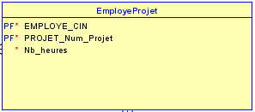
Création de tables : Les contraintes de table
Une clé primaire est composée lorsqu’elle est constituée de deux ou plusieurs champs.
Exemple:
CREATE TABLE EmployeProjet (
CIN Number REFERENCES Employe,
Num_projet Number REFERENCES Projet,
Nbr_heurs Number CHECK(Nbr_heurs > 0),
primary key(CIN, Num_projet)
);
Nb_heurs > 0

Slide 14
Création de tables : Les contraintes de table
Exemple:
CREATE TABLE EmployeProjet (
CIN Number,
Num_projet Number,
Nbr_heurs Number,
primary key(CIN, Num_projet),
CHECK(nbr_heurs > 0),
FOREIGN KEY(CIN) REFERENCES Employe(CIN),
FOREIGN KEY(Num_projet) REFERENCES Projet
);

Slide 15
Création de tables : Définition de clé étrangère
Une clé étrangère dans une table référence toujours une clé primaire dans une autre table.
Si on supprime une valeur de la colonne de la clé primaire, il faut s’assurer qu’aucune valeur ne lui fait référence dans la colonne de la clé étrangère.
Personne (CIN, Nom, Prénom)
08564321 Ben Salem Mohamed
Voiture (Modèle, Couleur, année, CIN#)
07345672 Michirghi Soufien
Clio Rouge 2017 07345672
08654732 Loumi Ahmed
Kia Rio Noir 2018 08564321
Polo 8 Gris 2018 08564321
C3 Blanc 2018 08654732
15

Slide 16
Création de tables : Définition de clé étrangère
Oracle peut se charger de faire cette vérification pour nous si on utilise l’option ON DELETE {Restrict | Set Null | Cascade} dans la définition de la contrainte clé étrangère.
CREATE TABLE Voiture (
Modèle Varchar(20) primary key,
Couleur Varchar(20),
Année Number,
CIN_proprio integer,
foreign key(CIN_proprio) references Personne(CIN) ON DELETE CASCADE
);

Slide 17
Création de tables : Nommage des contraintes
Optionnellement, on peut ajouter des noms aux contraintes lors de la création d’une nouvelle table
Cela pourra servir si on souhaite modifier, renommer, supprimer, activer/désactiver ces contraintes par la suite.
sinon, le serveur Oracle génère un nom au format SYS_CXXXXXX
Syntaxe :
CONSTRAINT nom_de_contrainte Attribut_de_contrainte

Slide 18
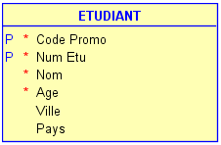
Création de tables : Nommage des contraintes
Exemple :
CREATE TABLE Etudiant (
Code_Promo integer not null,
Num_Etu integer not null,
nom varchar(20) CONSTRAINT nn_nom not null,
Age integer CONSTRAINT ck_age CHECK (Age>25) not null,
Ville varchar(20),
Pays varchar(20) CONSTRAINT ck_pays check(Pays=‘France'),
CONSTRAINT pk_etudiant primary key(Code_Promo, Num_Etu)
);
Age > 25
Pays = France

Slide 19
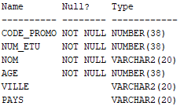
Description de la structure d’une table
Pour confirmer que la table a été créée, exécutez la commande DESCRIBE :
DESCRIBE ETUDIANT;

Slide 20
Les types de données en SQL
Numérique exact
INTEGER (ou INT) : 2,3,5,..,299,..
NUMBER (Oracle)
SMALLINT : 2, 3, 459,…

Slide 21
Les types de données en SQL
Numérique approximatif
REAL
Exemples : 3.27E-4, 24E5
FLOAT[(n)] : (précision minimale est de n chiffres)
Exemples : 3.27E-4, 24E5
NUMERIC[(p, c)] (ou DECIMAL[(p, c)] ou DEC[(p, c)])
Nombre décimal avec p chiffres significatifs et c chiffres après le point
Exemples : 2.5, 456.342, 6
DOUBLE PRECISION
Exemples : 3.27265378426E-4, 24E12

Slide 22
Les types de données en SQL
Chaîne de caractères
CHARACTER(n) (ou CHAR(n)) :Chaîne de caractère de taille fixe égale à n (n < 255) complétée à droite par des espaces
Exemple: codePostal = ‘X2345 ’
CHARACTER VARYING (n) (ou VARCHAR(n)) : Taille variable (max de n caractères) avec n < 255
Exemples : Nom = 'Paul LeGrand’
TEXT : Pour des textes de plus de 255 caractères

Slide 23
Les types de données en SQL
Date et temps
DATE : année (quatre chiffres), mois (2 chiffres) et jour (2 chiffres)
Exemple : DATE '1998-08-25 ’
TIMESTAMP : DATE + TIME
Exemple : '1998-08-25 14:04:32.25 ’

Slide 24
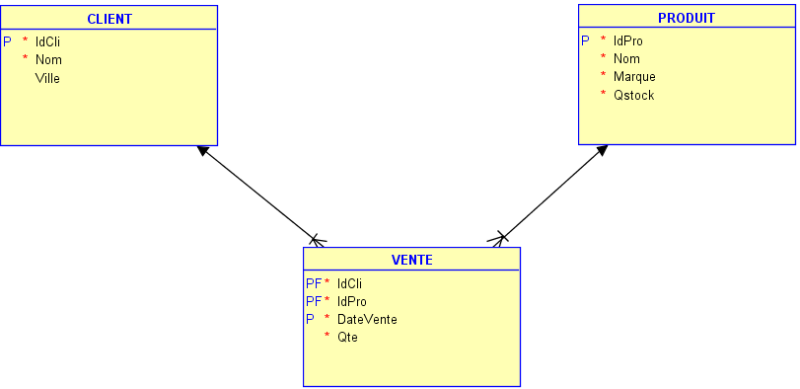
Exercice : Création de tables en SQL
Ville ϵ (Nice, Paris, Rome)
Les noms ≠ vide et doivent être différents.
0 <= qstock <= 100
marque ≠ IBM, si non qstock > 10
1 <= Qte <= 10

Slide 25
Solution : Création de tables en SQL
Client (IdCli, nom, ville)
Ville ϵ (Nice, Paris, Rome)
CREATE TABLE client
(
IdCli VARCHAR(4) CONSTRAINT pk_cli PRIMARY KEY ,
nom VARCHAR(20) ,
ville VARCHAR(30) CONSTRAINT ck_cli_ville CHECK (ville IN ('Nice', 'Paris', 'Rome'))
);
Toute opération de mise à jour violant une des contraintes spécifiées sera rejetée
Le système garantit l'intégrité des données

Slide 26
Solution : Création de tables en SQL
Produit (IdPro, nom, marque, qstock)
Nom ≠ vide et doivent être différents.
0 <= qstock <= 100
marque ≠ IBM, si non qstock > 10
CREATE TABLE produit (
IdPro VARCHAR(6) CONSTRAINT pk_pro PRIMARY KEY ,
nom VARCHAR(30) CONSTRAINT nn_pro_nom NOT NULL CONSTRAINT uni_pro_nom UNIQUE,
marque VARCHAR(30) ,
prix DEC(6,2) ,
qstock SMALLINT CONSTRAINT ck_pro_qs CHECK (qstock BETWEEN 0 AND 100) ,
-- contrainte de table
CONSTRAINT ck_pro_mar_qs CHECK (marque <> 'IBM' OR qstock > 10)
);

Slide 27
Solution : Création de tables en SQL
Vente (IdCli#, IdPro#, dateVente, qte)
1 <= qte <= 10
CREATE TABLE vente (
IdCli VARCHAR(4) CONSTRAINT fk_ven_IdCli REFERENCES Client ON DELETE CASCADE,
IdPro VARCHAR(6),
dateVente DATE,
qte SMALLINT CONSTRAINT ck_ven_qte CHECK (qte BETWEEN 1 AND 10) ,
-- contrainte de table
CONSTRAINT pk_ven PRIMARY KEY (IdCli, IdPro, date) ,
CONSTRAINT fk_ven_IdPro FOREIGN KEY (IdPro) REFERENCES produit
);
Notes:
par ex. si on supprime un produit dans la table PRODUIT, toutes les ventes correspondantes seront supprimées dans la table VENTE

Slide 28
Modification du schéma d ’une table en SQL
Commande :
ALTER TABLE <nom_de_table> RENAME …
ADD …
MODIFY …
DROP …
ENABLE/DISABLE …

Slide 29
Modification du schéma d ’une table en SQL
Commande : ALTER TABLE
Renommer une table :
ALTER TABLE <nom_de_table> RENAME TO nouv_nom_table;
Renommer une colonne :
ALTER TABLE <nom_de_table> RENAME COLUMN old_name TO new_name;
Renommer une contrainte
ALTER TABLE <nom_de_table> RENAME CONSTRAINT <ancient_nom_contrainte> TO <nouveau_nom_contrainte>;
Ajouter une ou plusieurs colonnes [avec des contraintes de colonnes] :
ALTER TABLE <nom_de_table> ADD (attribut1 type1 [const_col1], attribut2 type2 [const_col2], …);
Ajouter de nouvelles contraintes de table :
ALTER TABLE <nom_de_table> ADD ([CONSTRAINT <nom_const_table1>] <contrainte_de_table1>, [CONSTRAINT <nom_const_table2>] <contrainte_de_table2>, …)

Slide 30
Modification du schéma d ’une table en SQL
Commande : ALTER TABLE
Modifier les types des colonnes/ajouter de nouvelles contraintes de colonnes:
ALTER TABLE <nom_de_table> MODIFY (<attribut1 new_type1 [new_constraint1], attribut2 new_type2 [new_constraint2], …>);
Ajouter de nouvelles contraintes de colonnes :
ALTER TABLE <nom_de_table> MODIFY (<attribut1 [CONSTRAINT <nom_const_col1>] new_constraint1, attribut2 [CONSTRAINT <nom_const_col2>] new_constraint2, …>);
Supprimer une ou plusieurs colonnes :
ALTER TABLE <nom_de_table> DROP (attribut1, attribut2, …>);
Supprimer une contrainte :
ALTER TABLE <nom_de_table> DROP CONSTRAINT <nom_contrainte>;
Activer ou désactiver une contrainte :
ALTER TABLE <nom_de_table> ENABLE/DISABLE CONSTRAINT <nom_contrainte>;

Slide 31
Suppression d’une table
Commande : DROP TABLE
Supprimer une table :
DROP TABLE <nom_de_table> [CASCADE CONSTRAINTS];
L’option CASCADE CONSTRAINTS permet de supprimer une table et toutes les contraintes référentielles qui font référence à la clé primaire de cette table.
Exemple :
DROP TABLE Client CASCADE CONSTRAINTS;

Slide 32
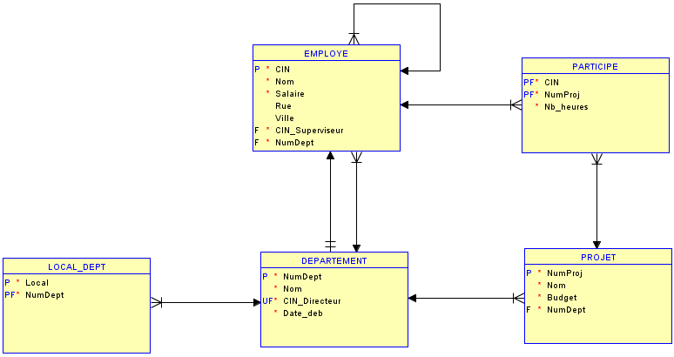
Exercice
Créez les tables suivantes:

Slide 33
Solution Exercice
CREATE TABLE Employe (CIN integer Not Null, Nom varchar(20) Not Null, Salaire real Not Null, Rue varchar(50), Ville varchar(10), NumDept integer Not Null, CIN_Superviseur integer Not null, PRIMARY KEY (CIN), FOREIGN KEY (CIN_Superviseur) REFERENCES Employe);
CREATE TABLE Departement (NumDept integer Not Null, nom varchar(20) Not Null, CIN_directeur integer Unique Not Null, date_deb date Not Null, PRIMARY KEY (NumDept), FOREIGN KEY (CIN_directeur) REFERENCES Employe(CIN));
ALTER TABLE Employe ADD (FOREIGH KEY (NumDept) REFERENCES Departement);

Slide 34
Solution Exercice
CREATE TABLE Projet (NumProj integer Not Null, Nom varchar(20) Not Null, Budget real Not Null, NumDept integer Not Null, PRIMARY KEY (NumProj), FOREIGN KEY (NumDept) REFERENCES Departement);
CREATE TABLE Participe (CIN integer Not Null, NumProj integer Not Null, N_Heures integer Not Null, PRIMARY KEY (CIN, NumProj), FOREIGN KEY (CIN) REFERENCES Employe(CIN), FOREIGN KEY (NumProj) REFERENCES Projet(NumProj));
CREATE TABLE Local_Dept (NumDept integer Not Null, local varchar(40) Not Null, PRIMARY KEY (NumDept, local), FOREIGN KEY (NumDept) REFERENCES Departement);

Slide 35
Le langage de manipulation de données

Slide 36
Manipulation des données
INSERT, UPDATE et DELETE sont les 3 commandes de manipulation des données en SQL
INSERT INTO nom_table [ (liste de colonnes) ]
{VALUES (liste de valeurs) | requête};
UPDATE nom_table SET column = value [, column = value, ...]
[WHERE condition];
DELETE FROM nom_table
[WHERE condition];

Slide 37
Manipulation des données : La commande INSERT
La commande INSERT permet d'ajouter de nouvelles lignes à une table
INSERT INTO nom_table [ (liste de colonnes) ]
{VALUES (liste de valeurs) | requête};
Dans le cas où la liste de colonnes n'est pas spécifiée tous les attributs de la table cible doivent être fournis dans l'ordre de déclaration.
Si seulement certaines colonnes sont spécifiées, les autres sont insérées avec la valeur NULL.
Les valeurs alphanumériques et de date doivent être placées entre apostrophes.

Slide 38
Manipulation des données : La commande INSERT - Exemples
Insertion d'une seule ligne à la fois
Ajouter le client (100, 'Duduche', 'Nice') dans la table client
INSERT INTO client (IdCli, nom, ville)
VALUES (100, 'Duduche', 'Nice');
Ajouter la vente (100, 20, '11-07-2021', 50)
INSERT INTO vente
VALUES (100, 20, '11-JUL-2021', 50);
Le format de date par défaut est DD-Mon-YYYY

Slide 39
Manipulation des données : La commande INSERT – Les Fonctions SQL
SYSDATE : Enregistre la date et l'heure système en cours.
TO_DATE : Enregistrement d’une valeur de date spécifique.
INSERT INTO Vente
VALUES (100, 20, SYSDATE, 30);
INSERT INTO Vente
VALUES (100, 20, TO_DATE('Dec 7, 2021', 'MON DD, YYYY’), 30);
La valeur de la date sera insérée sous la forme : 07-Dec-2021

Slide 40
Manipulation des données : La commande INSERT – Les Fonctions SQL
UPPER : convertit toutes les lettres de la chaîne en majuscules.
LOWER : convertit toutes les lettres de la chaîne en minuscules.
INITCAP : première lettre en majuscule, le reste en miniscule
INSERT INTO CLIENT
VALUES (115, UPPER('Rigaud'), INITCAP('paris'));
Les valeurs insérées seront : RIGAUD et Paris

Slide 41
Manipulation des données : La commande INSERT – Les Fonctions SQL
Autres fonctions SQL :
CURRENT_DATE
CURRENT_TIMESTAMP
LENGTH (string)
CONCAT (string1, string2)
SUBSTR (string, start_pos [, length])
LTRIM (string [, trim_string])
RTRIM (string [, trim_string ])
ABS (number)
FLOOR (number)
…
Une liste exhaustive est disponible sous :
https://www.techonthenet.com/oracle/functions/index.php

Slide 42
Manipulation des données : La commande INSERT - Exemples
Insertion de plusieurs lignes
Une requête permet d'insérer plusieurs lignes dans la table cible à partir d'une autre table.
Ajouter dans une table « temp », toutes les ventes de table Vente qui sont antérieures au 01-Jan-2000
On doit d’abord créer la table temp
INSERT INTO temp (IdCli, IdPro, DateVente, qte)
SELECT V.no_cli, V.IdPro, V.DateVente V.qte FROM vente V
WHERE V.ventedate < '01-Jan-2000';

Slide 43
Manipulation des données : Création et Remplissage par copie
CREATE TABLE temp AS (SELECT * FROM vente V
WHERE V.ventedate < '01-Jan-2000');
Cette commande va créer une nouvelle table temp qui contient les colonnes retournées par le SELECT et aussi les lignes retournées par le SELECT
ATTENTION : Vous ne copiez pas toutes les contraintes (uniquement les contraintes NOT NULL)

Slide 44
Exemple (vérification des contraintes)
Age < 25
Pays = France
On souhaite effectuer l’insertion d’un ensemble d’enregistrements dans cette table
Un premier Enregistrement:
INSERT INTO Etudiant
(Code_Promo, Num_Etu, nom, Ville, Age, Pays)
values
(23089806,2308,'Alphonse','Halifax',18,'France');

Slide 45
Exemple (vérification des contraintes)
Un deuxième enregistrement:
INSERT INTO Etudiant
values
(33049906,7485,'Francois’,17, 'Toronto', 'France');
Un troisième enregistrement:
INSERT INTO Etudiant
(Code_Promo, Num_Etu, nom)
values
(25050001,4561,'Xavier');
Un quatrième enregistrement :
INSERT INTO Etudiant
(Code_Promo, Num_Etu, nom, Age, Pays)
values
(230201,7895,'Fabien',17, 'France');

Slide 46
Exemple (vérification des contraintes)
Un cinquième enregistrement (Erreur: Check constraint failed: Etudiant):
INSERT INTO Etudiant
(Code_Promo, Num_Etu, nom, Age)
values
(020984,4321,'Julie', 32);
Un autre enregistrement (Erreur: UNIQUE constraint failed: Etudiant.Code_Promo, Etudiant.Num_Etu):
INSERT INTO Etudiant
(Code_Promo, Num_Etu, nom)
values
(230201,7895,'Yves');

Slide 47
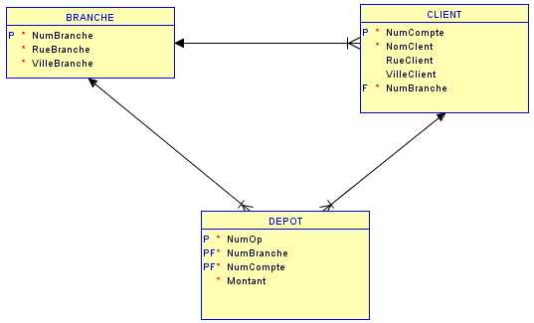
Exercice
Soit le schéma relationnel suivant:
Supposant que les tables ont été crées, insérer les enregistrements indiqués dans le diapo suivant.

Slide 48
Enregistrements à insérer
Table Client:
NumCompte | NomClient | RueClient | VilleClient | NumBranche ^{F}
1254122541 | Danielle Fournelle | Laurentides | Blainville | 4
874554147 | Francis Marcotte | De Castelnau | Saint-Jerome | 4
Table Branche:
NumBranche | RueBranche | VilleBranche
4 | University | Laval
Table Depot:
NumOp | NumBranche ^{F} | NumCompte ^{F} | Montant
1231421 | 4 | 1254122541 | 1250

Slide 49
Création des tables de la base de données
CREATE TABLE Branche(
NumBranche integer NOT NULL PRIMARY KEY,
RueBranche varchar(30) NOT NULL,
VilleBranche varchar(30) NOT NULL);
CREATE TABLE Client(
NumCompte integer PRIMARY KEY,
NomClient varchar(30) NOT NULL,
RueClient varchar(30),
VilleClient varchar(30),
NumBranche integer NOT NULL,
FOREIGN KEY (NumBranche) REFERENCES Branche);
CREATE TABLE Depot(
Num_op integer NOT NULL,
Num_Branche integer NOT NULL,
Num_Compte integer NOT NULL,
Montant integer NOT NULL,
PRIMARY KEY (Num_op, Num_Branche,Num_Compte),
FOREIGN KEY (Num_Branche) REFERENCES Branche,
FOREIGN KEY (Num_Compte) REFERENCES Client);

Slide 50
Insertion d’un enregistrement dans une table contenant une clé étrangère
Il faut commencer l’insertion des enregistrements des tables qui ne contiennent pas des clés étrangères.
1- Insertion des enregistrements de la table Branche
2- Insertion des enregistrements de la table Client
3- Insertion des enregistrements de la table Depot

Slide 51
Insertion des enregistrements
INSERT INTO Branche
(NumBranche, RueBranche, VilleBranche) values (4, 'University', 'Laval');
INSERT INTO Client
(Num_Compte, Nom_Client, Rue, Ville_Client, NumBranche)
values (1254122541, 'Danielle Fournelle', 'Laurentides', 'Blainville', 4);
INSERT INTO Client
(Num_Compte, Nom_Client, Rue, Ville_Client, NumBranche)
values (874554147, 'Francis Marcotte', 'De Castelnau', 'Saint-Jerome', 4);
INSERT INTO Depot
(Num_op, Num_Branche, Num_Compte, Montant)
values (1231421, 4, 1254122541, 1250);

Slide 52
Manipulation des données : La commande UPDATE
La commande UPDATE permet de changer des valeurs d'attributs de lignes existantes
UPDATE nom_table SET column = value [, column = value, ...]
[WHERE condition];
L'absence de clause WHERE signifie que les changements doivent être appliqués à toutes les lignes de la table cible

Slide 53
Manipulation des données : La commande UPDATE - Exemple
Augmenter de 20% les prix de tous les produits
UPDATE produit SET prix = prix * 1.2;
Augmenter de 50% le prix du produit numéro 52
UPDATE produit SET prix = prix * 1.5
WHERE IdPro = 52;

Slide 54
Manipulation des données : La commande UPDATE - Exemple
On veut augmenter le prix de tous les produits qui ont été vendu. Le prix sera augmenté de 10% du prix moyen de tous les produit.
UPDATE produit
SET prix = prix + (SELECT AVG(prix) From produit) * 0.1
WHERE IdPro IN (SELECT IdPro FROM Vente);

Slide 55
Manipulation des données : La commande UPDATE – Violation de contraintes
À chaque mise à jour, les différents contraintes seront vérifiées.
UPDATE Etudiant
SET Age = 35
WHERE Code_Promo = 33049906 and Num_Etu = 7485;
Erreur: Check constraint failed: Etudiant

Slide 56
Manipulation des données : La commande DELETE
La commande DELETE permet d'enlever des lignes dans une table
DELETE FROM nom_table
[WHERE condition];
L'absence de clause WHERE signifie que toutes les lignes de la table cible sont enlevées

Slide 57
Manipulation des données : La commande DELETE - Exemple
Supprimer les ventes antérieures au 01-jan-2000
DELETE FROM vente
WHERE DateVente < '01-Jan-2000';
Notes:
1- Supprimer les ventes où la date est inférieure à 01-01-1994
2- Supprimer les ventes où la date est inférieure à 01-03-1994 et les clients sont de nice.

Slide 58
Manipulation des données : La commande DELETE - Exemple
Supprimer les ventes des clients de Nice antérieures au 01-mar-2000
DELETE FROM vente
WHERE DateVente < '01-Mar-2000'
AND IdCli IN
(
SELECT C.IdCli FROM client C
WHERE C.ville = 'Nice’
);
Notes:
1- Supprimer les ventes où la date est inférieure à 01-01-1994
2- Supprimer les ventes où la date est inférieure à 01-03-1994 et les clients sont de nice.

